Slide 1
M3-Revision

Slide 2
Traduce estos verbos al español
To look for
To share
To upload
To organize
To chat
To send
To know (people/places)
To contact
To spend time
To control
To download

Slide 3
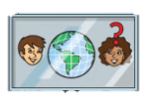
a
b
c
Match up
Chatear y mandar mensajes mensajes
Organizar salidas con mis amigos
Controlar mi actividad física
Compartir fotos
Buscar y descargar música
Subir y ver vídeos
Pasar el tiempo
Conocer a gente nueva
Contactar con mi familia
d
e
f
h
i
g

Slide 4
Match up
barato/a
divertido/a
práctico/a
fácil de usar
popular
útil
gratis
peligroso/a
necesario/a
rápido/a
cómodo/a
uso
para
free
useful
necessary
I use
fast
practical
cheap
In order to
Easy to use
popular
fun
I use
dangerous

Slide 5
¿Qué aplicaciones usas? ¿Por qué?
Uso Instagram Uso whatsapp Uso skype Uso spotify Uso youtube Uso facebook | para | buscar y descargar música controlar mi actividad física compartir fotos subir vídeos organizar las salidas con mis amigos pasar el tiempo contactar con mi familia conocer a gente nueva chatear y mandar mensajes | porque es porque no es | barato/a divertido/a práctico/a fácil de usar popular útil gratis peligroso/a necesario/a rápido/a cómodo/a

Slide 6
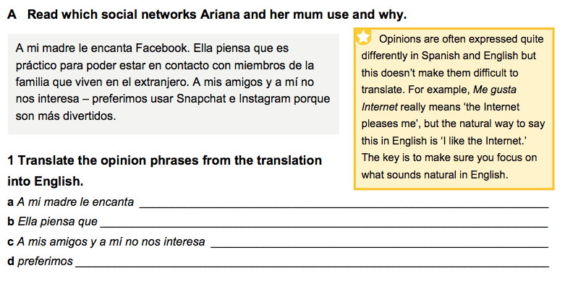
Las opiniones

Slide 7
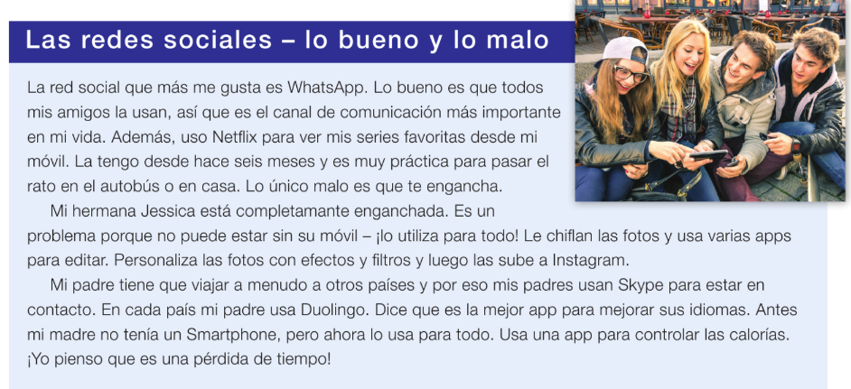
Find these phrases in the text
The good thing
Furthermore
I have been using it for six months
The only bad thing
She is completely hooked
6. She cannot be without her phone
He has to travel often
That’s why.
it is the best app to improve their languages.
10. I think it is a waste of time

Slide 8
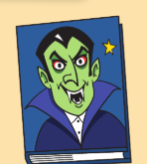
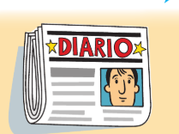
a
b
c
Match up
Los blogs.
Las novelas de amor.
Las poesías.
Los periódicos.
Las revistas.
Las historias de vampiros.
Las novelas de ciencia ficción.
Los tebeos/los comics.
Las biografías
e
f
d
h
i
g

Slide 9
¿Qué te gusta leer? ¿Con qué frecuencia?
Me chifla leer Me molan leer Me encanta leer Me gusta leer | las novelas de amor las poesías las revistas las biografías las historias de vampiros. las novelas de ciencia ficción. las biografías los periódicos los tebeos/ comics los blogs | Normalmente leo Generalmente leo Siempre leo | una vez a la semana dos veces al mes cuando estoy de vacaciones todos los días muy a munudo

Slide 10
Traduce estos verbos al inglés
1. Proteger
6. Fastidiar
2. Cansar
7. Leer
3. Depender
8. Malgastar
4. Permitir
9. Llevar
5. Costar

Slide 11
Choose which better describe each book format
Libros en formato en papel | Libros en formato digital
Puedo tocar las páginas
Cansa la vista
Las páginas están enumeradas
Son más transportables
Protege el planeta
Son más caros
Son menos ecológicos
Depende de la electricidad
Puedes llevar miles de libros

Slide 12
Más vocabulario
Match up
El almacenamiento de información
El cansancio
Es muy cansado
En un pequeño espacio
Una ventaja
6. Una desventaja
a. an advantage
b. a disadvantage
c. the tiredness
d. the storage of information
e. in a little space
f. it’s very tiring

Slide 13
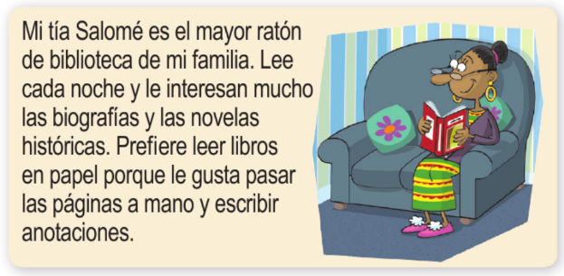
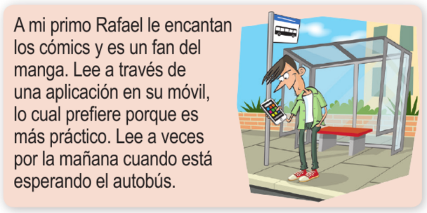
Lee los textos y responde a las preguntas en inglés
What she likes reading?:
How often?:
Preferred format:
Reason:
What he likes reading?:
How often?:
Preferred format:
Reason:

Slide 14
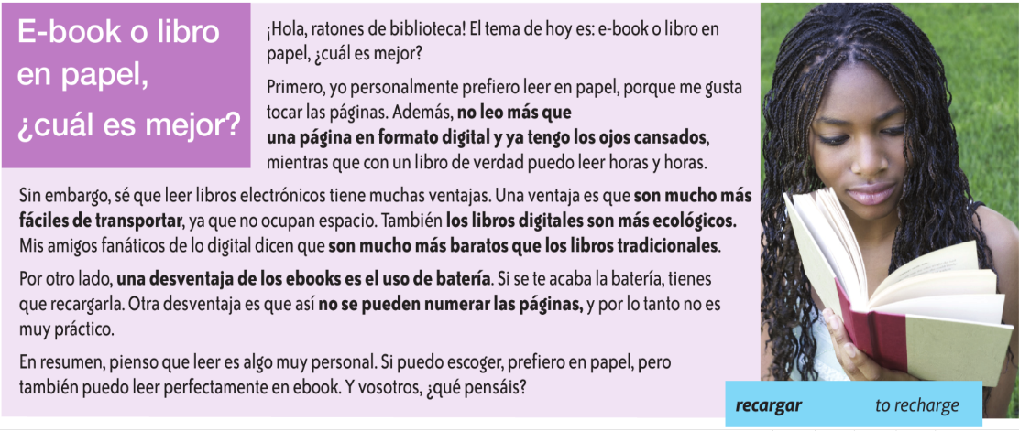
Busca los sinónimos para estas frases en el texto
Protege el planeta, ya que no malgasta papel.
Cansa la vista más que leer libros en papel.
Depende de la energía eléctrica.
Te permite llevar contigo miles de libros.
Cuesto mucho menos que leer en formato tradicional.
Fastidia porque no hay numeración de páginas.

Slide 15
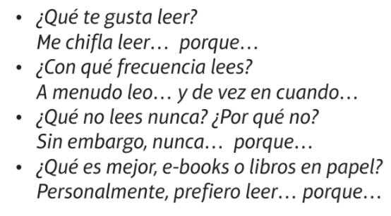
Escribe 4 frases sobre tus preferencias de lectura.
Include more details in your answers – i.e. what another member of your family likes reading.
Give your opinion and justify it.
Use at least 2 time phrases (a menudo, nunca, etc.)
Use a 2nd tense – present continuous or past tense.

Slide 16
Gramática

Slide 17
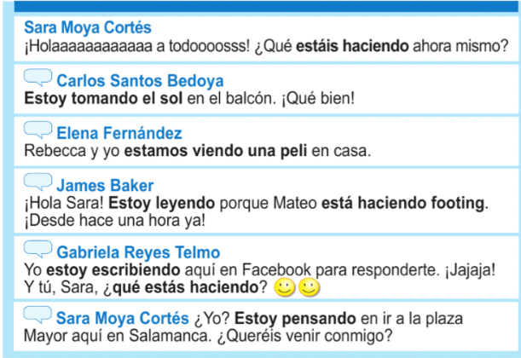
Lee. ¿Es Verdadero o Falso?
Carlos is sunbathing on the balcony.
Rebecca and Elena are reading at home.
Mateo is running with James.
Gabriela is on Facebook.
Sara is at the Plaza Mayor.

Slide 18
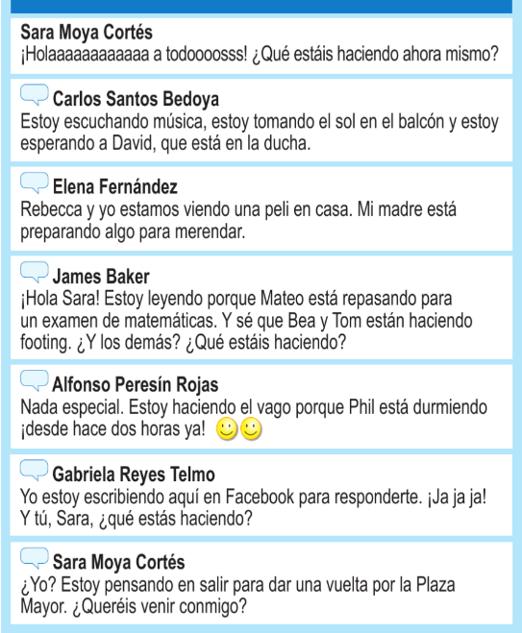
Find these phrases in the text
I am waiting
He is revising
They are jogging
We are watching a film
She is preparing something for a snack
What are you doing?

Slide 19
El vocabulario

Slide 20
¿Cómo se dice en español?
I am reading
I am writing
I can’t
I’m sorry
Look after my sister
stay at home
I am watching a film
What are you up to?

Slide 21
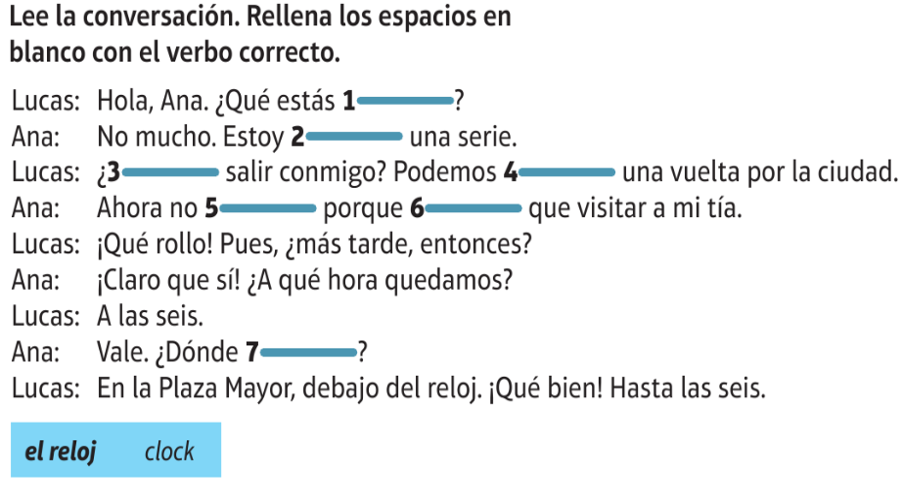
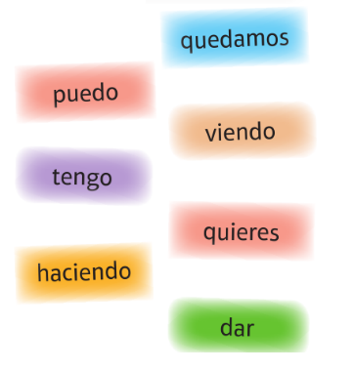
Lee y completa el texto
Quedamos – we meet

Slide 22
¿Cómo se dice en español?
I am reading
A bookworm
I like reading novels
I never read
Cheaper
They use battery
Page numbers
I hate reading because it’s not interesting
We can take them everywhere

Slide 23
Traduce estas palabras al español
Niece
Nephew
Stepbrother/half-brother
Wife
Husband
Female Cousin (f.)
Male Cousin (m.)
Uncle
Auntie
Siblings
11. Parents
12. Grandparents
13. Grandfather
14. Grandmother
15. Son
16. Daughter

Slide 25
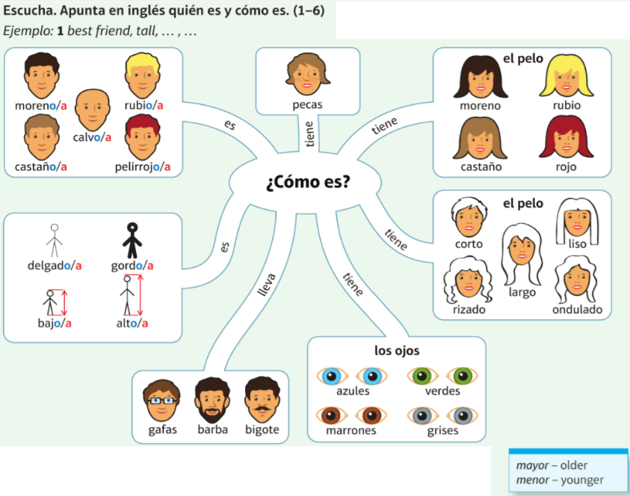

Slide 26
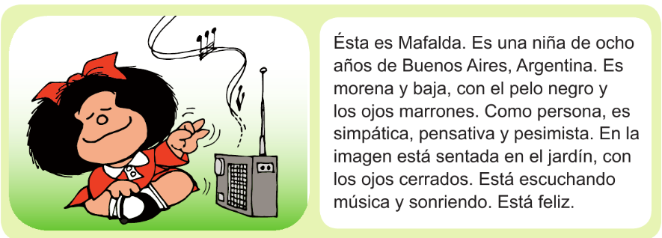
Complete the details in English
Name:
Age:
From:
Physical Description:
Character:
Position:
Place:
Activity:
Emotion:

Slide 27
Traduce las frases al español
She is tall, has brown eyes and has short brown hair.
He is short and a bit fat. Also he has curly grey hair.
She has black hair. She is neither tall nor short and wears glasses.
She has blonde hair and blue eyes. She is quite short.
He is slim. He is red haired and he doesn’t have a beard or a moustache.
He is a bit chubby and has freckles. He is bald.

Slide 28
Traduce al ingles

Slide 29
¿Cómo es tu hermana/hermano?
Es alta y delgada Es baja y un poco gordita Es alto y delgado Es bajo y un poco gordito | tiene los ojos | marrones verdes grises azules | y tiene el pelo | castaño, rubio, negro, | largo corto | y liso. y ondulado. y rizado.
¿Te llevas bien con tu hermana/hermano?
Me llevo bien con mi hermano/a. No me llevo bien con mi hermano/a. | porque es | paciente optimista graciosa/o tonto/a | y | nunca me critica siempre me hace reir me acepta como soy siempre nos peleamos

Slide 30
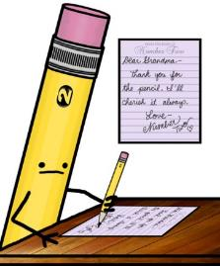
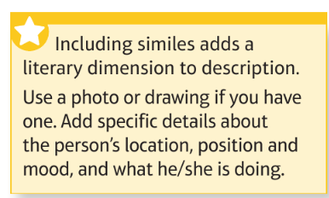

Slide 31
¿Cómo se dice en español?
to get along well
to argue
sometimes
fun/funny
strict
I have fun with …
always
I met her
He makes me laugh
proud
my best friend

Slide 32
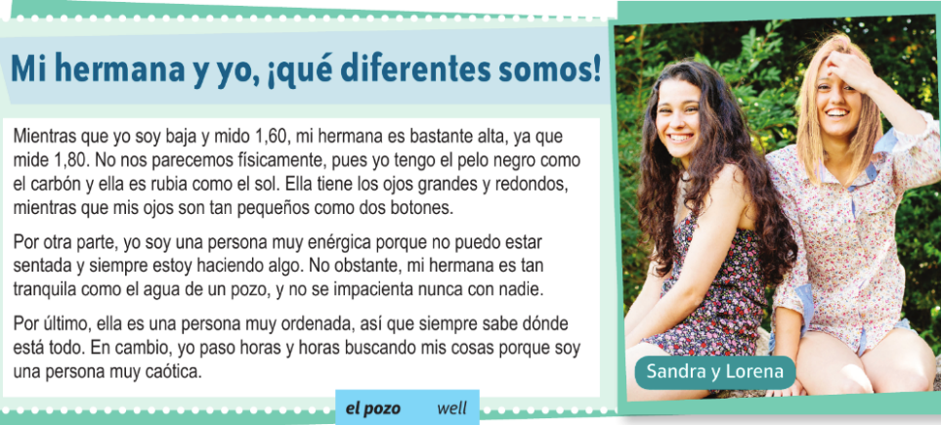
Lee el texto y busca estas expresiones en el texto
I am 1. 60m tall.
We are not physically alike.
I can’t be sitting/sit still.
4. She never gets impatient with anyone.
She always knows where everything is.
I spend hours and hours looking for my things.

Slide 33
Lee el texto otra vez. ¿Es Verdadero o Falso?
Sandra y Lorena se parecen mucho físicamente.
Sandra tiene los ojos muy pequeños.
Lorena tiene mucha energía y no puede estar sentada.
Sandra es una persona muy activa pero Lorena es muy diferente.
Lorena es mucho más organizada que Sandra.

Slide 34
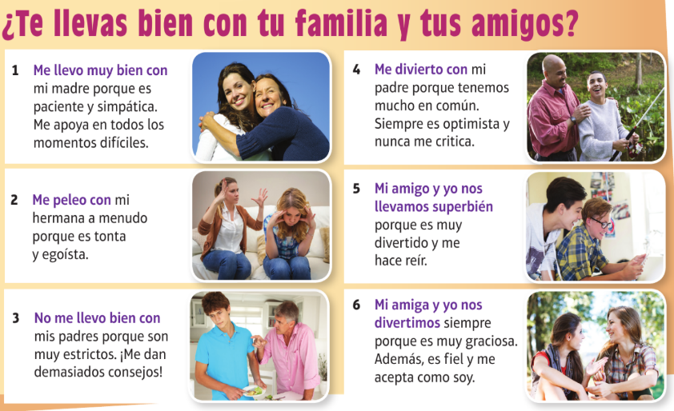
Busca estas palabras en el texto
I fight with
I don’t get along with
We have fun
d. We get along really well
e. I have fun with
f. I get along very well with

Slide 35
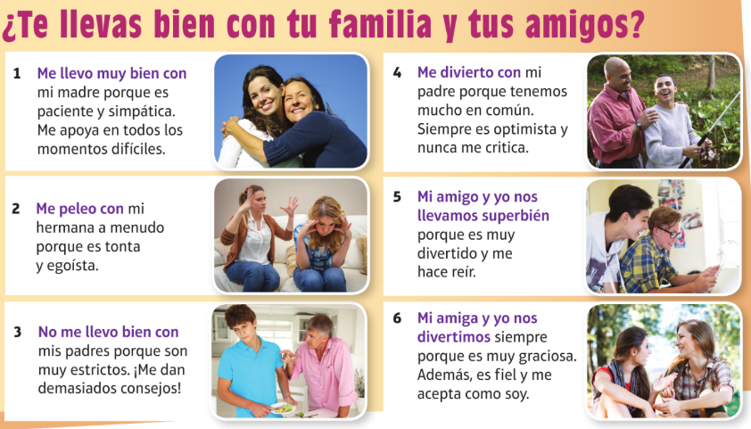
Extensión – Write your own description of your family. Include adjectives.
Busca estas palabras en el texto
4. He never criticises me.
5. He makes me laugh.
6. She is loyal.
7. She accepts me as I am.
1. She supports me in hard times.
2. They give me too much advice!
3. We have a lot in common.

Slide 36
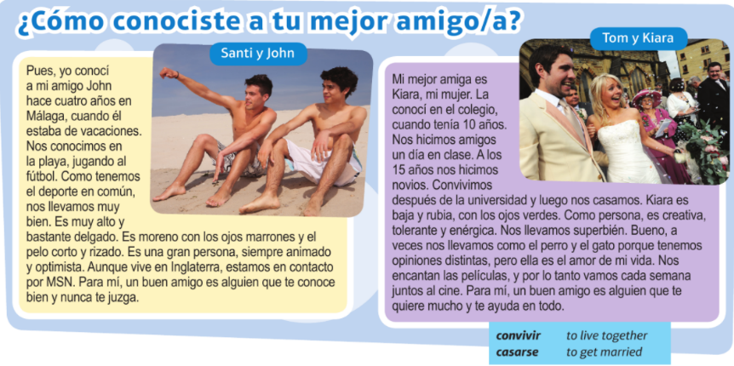
Casarse = to get married
Convivir = to live together
Lee el texto. ¿Es Verdadero o Falso?
Santi met his best friend John in Malaga five years ago.
They met at the park, playing football.
They don’t have a lot in common but they get along.
John has dark straight hair and brown eyes.
5. Tom’s best friend is his girlfriend Kiara.
6. They have become friends at school and lived together after university.
7. Kiara is rather tall and has blond hair, with blue eyes.
8. They sometimes argue because they have very different tastes.
Notes:
1 – a
2 – b
3 – c
4 – b
5 - a

Slide 37
Lee el texto y contesta las preguntas
Who is Carla and when did Olivia meet her?
Why do Olivia and Carla get on well?
Why else so they get on well? (two reasons)
In Olivia’s view, what makes a good friend? (two details)
Notes:
1 – a
2 – b
3 – c
4 – b
5 - a

Slide 38
Traduce estas frases al inglés
1. Mi mejor amigo no es pesimista.
2. Mi padre es muy gracioso.
3. Me peleo con mi hermana a veces .
4. Me llevo bien con mi madre.
5. Mis amigos siempre son simpaticos.
6. Me divierto con mi padre.
7. Me llevo superbién con mis amigas porque son divertidas.

Slide 39
¿Cómo conociste a tu mejor amigo/a?
Mi mejor amiga se llama… Mi mejor amigo se llama… | la conocí lo conocí | cuando tenía doce años hace tres años cuando estaba de vacaciones | en el insti en el parque en la playa | nos llevamos superbien tenemos mucho en común
¿Qué es para ti un buen amigo/a?
Para mi una buena amiga es Para mi un buen amigo es | alguien que | te conoce bien te quiere mucho te acepta | y | Nunca te juzga Siempre te ayuda Siempre te escucha

Slide 40
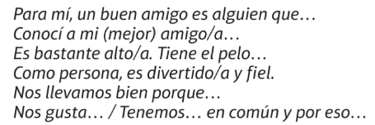
Escribe frases sobre tus amigos/as
Success criteria (when you’re done, choose an extension to do
Describe what a good friend is to you.
Describe when you met your best friend, using the past tense.
Describe their personality.
Say why you get on well.
Say what you normally do together.
Ext. 1: Include what you will do next weekend.
El fin de semana que viene vamos a ir al centro comercial para hacer shopping.
Va a ser guay.
Ext. 2: Include what you did last weekend.
El fin de semana pasado fuimos al cine para ver una película de horror. Fue
divertido.
Ext. 3: Include what your favourite activity to do with them is and why.
Con mi mejor amigo/a prefiero ir de compras porque es mas divertido que ir
solo/a.

Slide 41
¿Cómo se dice en español?
to get along well
to argue
sometimes
strict
fun/funny
I have fun with …
always
I met her
He makes me laugh
my best friend
proud

